Slide 1
Proyecto tienda online
Productos Japoneses

Slide 2

UKIYO SHOP
INTEGRANTES:
Cárdenas Valencia Diego Alejandro
Jiménez Torres Carlos Andrés
Naranjo Lavado Harrison Steben
Páez Montes Efman Bryan
Sánchez Rodríguez juan Sebastián

Slide 3
MARCO TEORICO
Una tienda virtual (tienda online) es un espacio dentro de un sitio web, en el que se ofrecen artículos a la venta. Se puede describir a una tienda virtual como a una plataforma de comercio convencional que se vale de un sitio web para realizar sus ventas y transacciones.

Slide 4
MARCO CONCEPTUAL
ANIME: Es un estilo de animación japonés, de entretenimiento comercial y cultural.
MANGA: Significa comic, una serie de secuencia de cuadros con texto a blanco y negro.
AMBIENTE OTAKU: Es un espacio donde se reúnen un grupo de personas para compartir sus aficiones al anime y al manga.
Notes:
Diagrama de clases de análisis (modelo de dominio)

Slide 5
MARCO REFERENCIAL
Tienda online
Tipos
B2C : Venta para consumidores finales
B2B : Venta para otras empresas
Funcionalidad
Registro
B2A: Venta para administraciones públicas
Gestión de Pedidos
Modalidad de Pago
Formas y gastos de envió

Slide 6
MARCO LEGAL
Ley 529 de 1999. Comercio electrónico
http://www.alcaldiabogota.gov.co/sisjur/normas/Norma1.jsp?i=4276
Ley 1273 de 2009. Delitos informáticos
http://www.alcaldiabogota.gov.co/sisjur/normas/Norma1.jsp?i=34492
Ley 1266 de 2008. Habeas data
http://www.alcaldiabogota.gov.co/sisjur/normas/Norma1.jsp?i=34488
Articulo 91. ley 633 de 2000. Inscripción paginas web en el registro mercantil
http://www.fenalco.com.co/contenido/1578
Decreto 1929 de 2007. Factura electrónica
http://www.alcaldiabogota.gov.co/sisjur/normas/Norma1.jsp?i=25311
Ley 23 de 1982. Derechos de autor
http://www.alcaldiabogota.gov.co/sisjur/normas/Norma1.jsp?i=3431

Slide 7
INTRODUCCION
Este proyecto se realiza con el fin de dar solución a una necesidad, que identificamos en un comercio en expansión. Como lo son los ambientes otaku, donde podemos encontrar artículos y productos japoneses.

Slide 8
OBJETIVO GENERAL
Diseñar un sistema de información que permita llevar un mejor control de registros y brinde procesos estratégicos innovadores para el crecimiento comercial de estos ambientes.

Slide 9
OBJETIVO ESPECIFICOS
Diseñar un registros de los clientes.
Analizar un proceso donde se bonifique al cliente con unos puntos (ukipoints), dependiendo del valor de su compra.
Registrar todos los artículos o productos que se ofrezcan.
Establecer un espacio que brinde solución a inquietudes.
Implementar nuevas formas de pago.
Permitir al cliente adquirir los productos fácilmente.

Slide 10
PROBLEMA
A través de una investigación, se pudo identificar que en algunos ambientes otakus no cuentan con registros, ni tampoco procesos estratégicos. Evidenciando así un limitante para el crecimiento de su negocio.

Slide 11
ALCANCE
Para ambientes otaku ubicados en la localidad de Kennedy.

Slide 12
JUSTIFICACION
Este proyecto se basa en la solución a un problema previamente identificado en algunos de los ambientes otaku. Para lo cual vamos a diseñar un sistema de información relacionado con una tienda online, Que le permita a los propietarios de estos ambientes llevar un mejor control de los mismos y así crecer comercialmente.

Slide 13
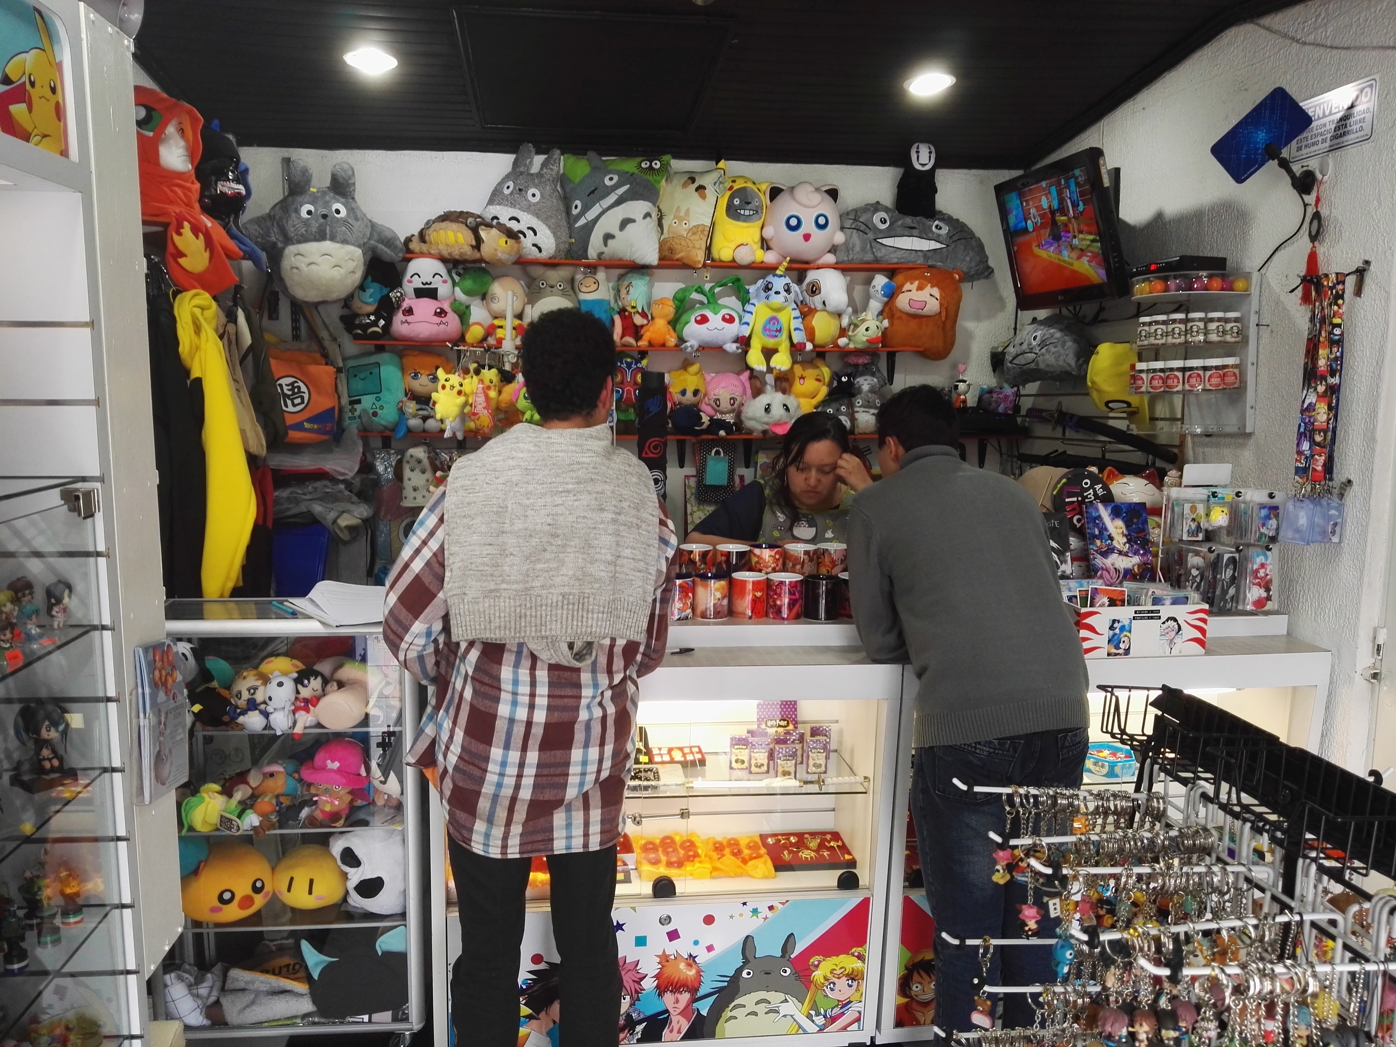

LEVANTAMIENTO DE INFORMACION
ENCUESTA

Slide 14
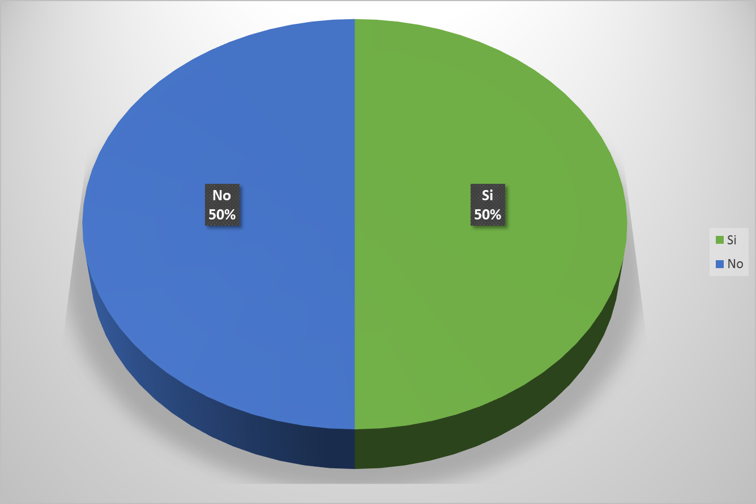
¿ Lleva inventario de sus artículos ?

Slide 15
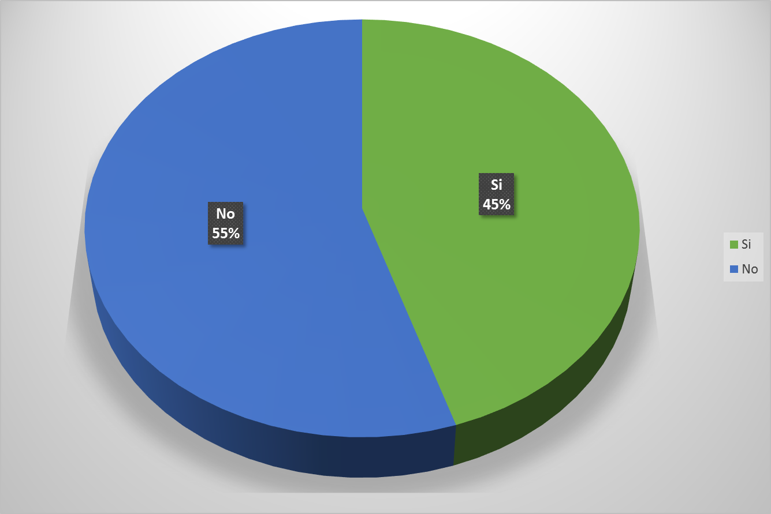
¿ Lleva registro de sus clientes ?

Slide 16
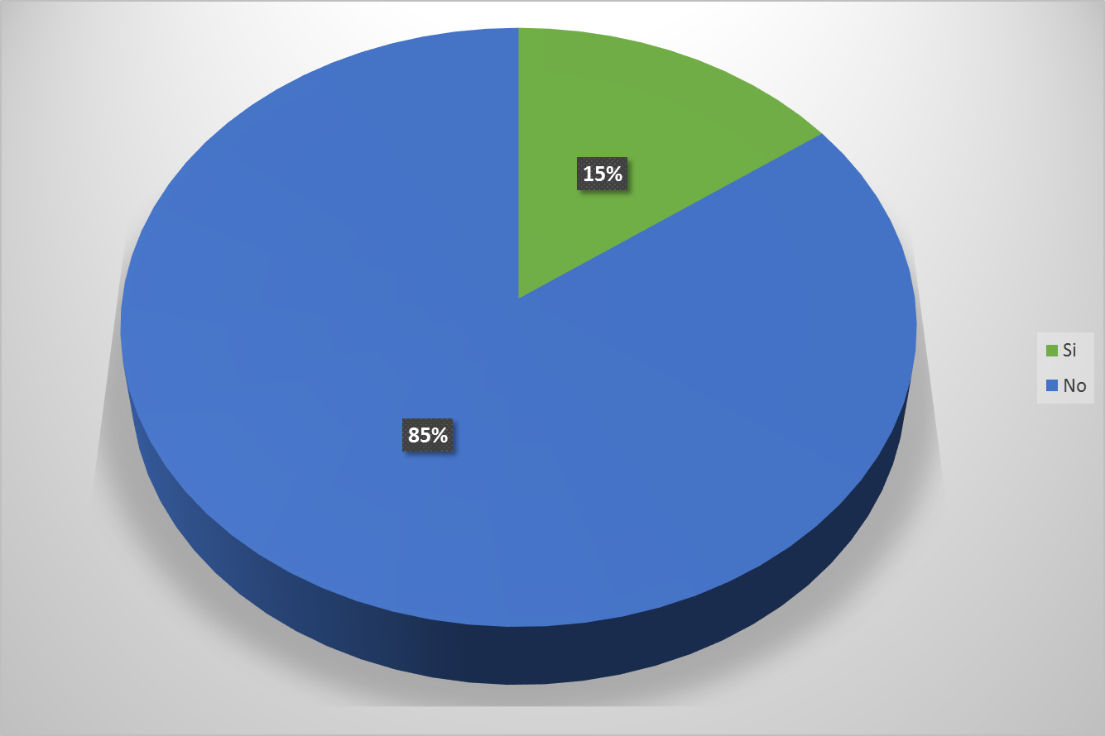
¿ Mantiene algún tipo de comunicación con sus clientes ?

Slide 17
CONCLUSIÓN
La mayoría de la gente tiene conocimiento sobre una tienda online se puede decir que el 70%.
La mayoría de las tiendas no cuentan con algún medios para ofrecer sus productos.
La mayoría no llevan inventario de sus artículos.
La mayoría no llevan bases de datos de sus clientes.
.

Slide 18
CONCLUSIÓN
La mayoría de tiendas no tienen una comunicación con sus clientes.
No dan bonificación por compra
Y la forma de pago utilizada es la de efectivo con un 60 %, y la menos común son otras con un 10 %. Y no tienen opciones de envió

Slide 19
REQUERIMIENTO FUNCIONAL
Identificación del requerimiento: | RF01
Nombre del Requerimiento: | Registro de usuarios
Características: | Bases de datos que recogen toda la información del usuario
Descripción del requerimiento: | Permite al usuario registrase en la tienda y conocer todos los productos y artículos.
Requerimiento NO funcional: | RNF 01, RNF 02
Prioridad del requerimiento: Alta

Slide 20
REQUERIMIENTO FUNCIONAL
Identificación del requerimiento: | RF02
Nombre del Requerimiento: | Canje de puntos
Características: | Dar puntos dependiendo la compra
Descripción del requerimiento: | Permite que el cliente obtenga unos puntos como regalo por sus compras realizadas. Estos puntos los podrá canjear por productos o artículos de la tienda
Requerimiento NO funcional: | RNF 01, RNF 02
Prioridad del requerimiento: ALTA

Slide 21
REQUERIMIENTO FUNCIONAL
Identificación del requerimiento: | RF03
Nombre del Requerimiento: | Inventario de producto
Características: | Registrar todos los artículos ofrecidos en la tienda.
Descripción del requerimiento: | Permitir al dueño de la tienda consultar cuáles son sus artículos más vendidos y saber el stock de sus artículos.
Requerimiento NO funcional: | RNF 01, RNF 03, RNF 04
Prioridad del requerimiento: Alta

Slide 22
REQUERIMIENTO FUNCIONAL
Identificación del requerimiento: | RF05
Nombre del Requerimiento: | Asesorías
Características: | Dar información que necesite el usuario
Descripción del requerimiento: | Informar al cliente por medio de un chat, las dudas que tuviera el usuario sobre la tienda.
Requerimiento NO funcional: | RNF 01
Prioridad del requerimiento: Media

Slide 23
REQUERIMIENTO FUNCIONAL
Identificación del requerimiento: | RF06
Nombre del Requerimiento: | Formas de Pago
Características: | Opción de pago
Descripción del requerimiento: | Da la oportunidad de que el usuario elija como desea pagar su compra:Efectivo,Tarjeta debito crédito o sistema de abono.
Requerimiento NO funcional: | RNF 01, RNF 02, RNF 05
Prioridad del requerimiento: Alta

Slide 24
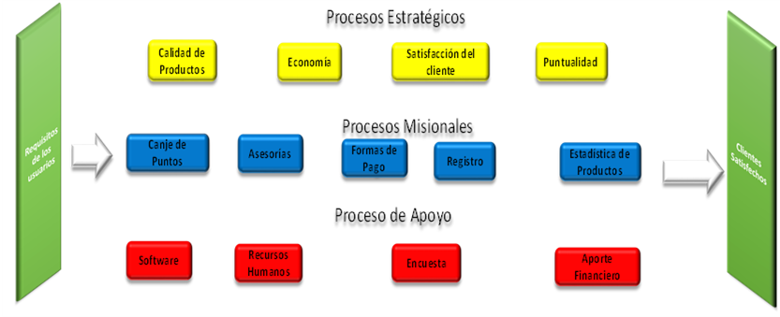
MAPA DE PROCESOS

Slide 25
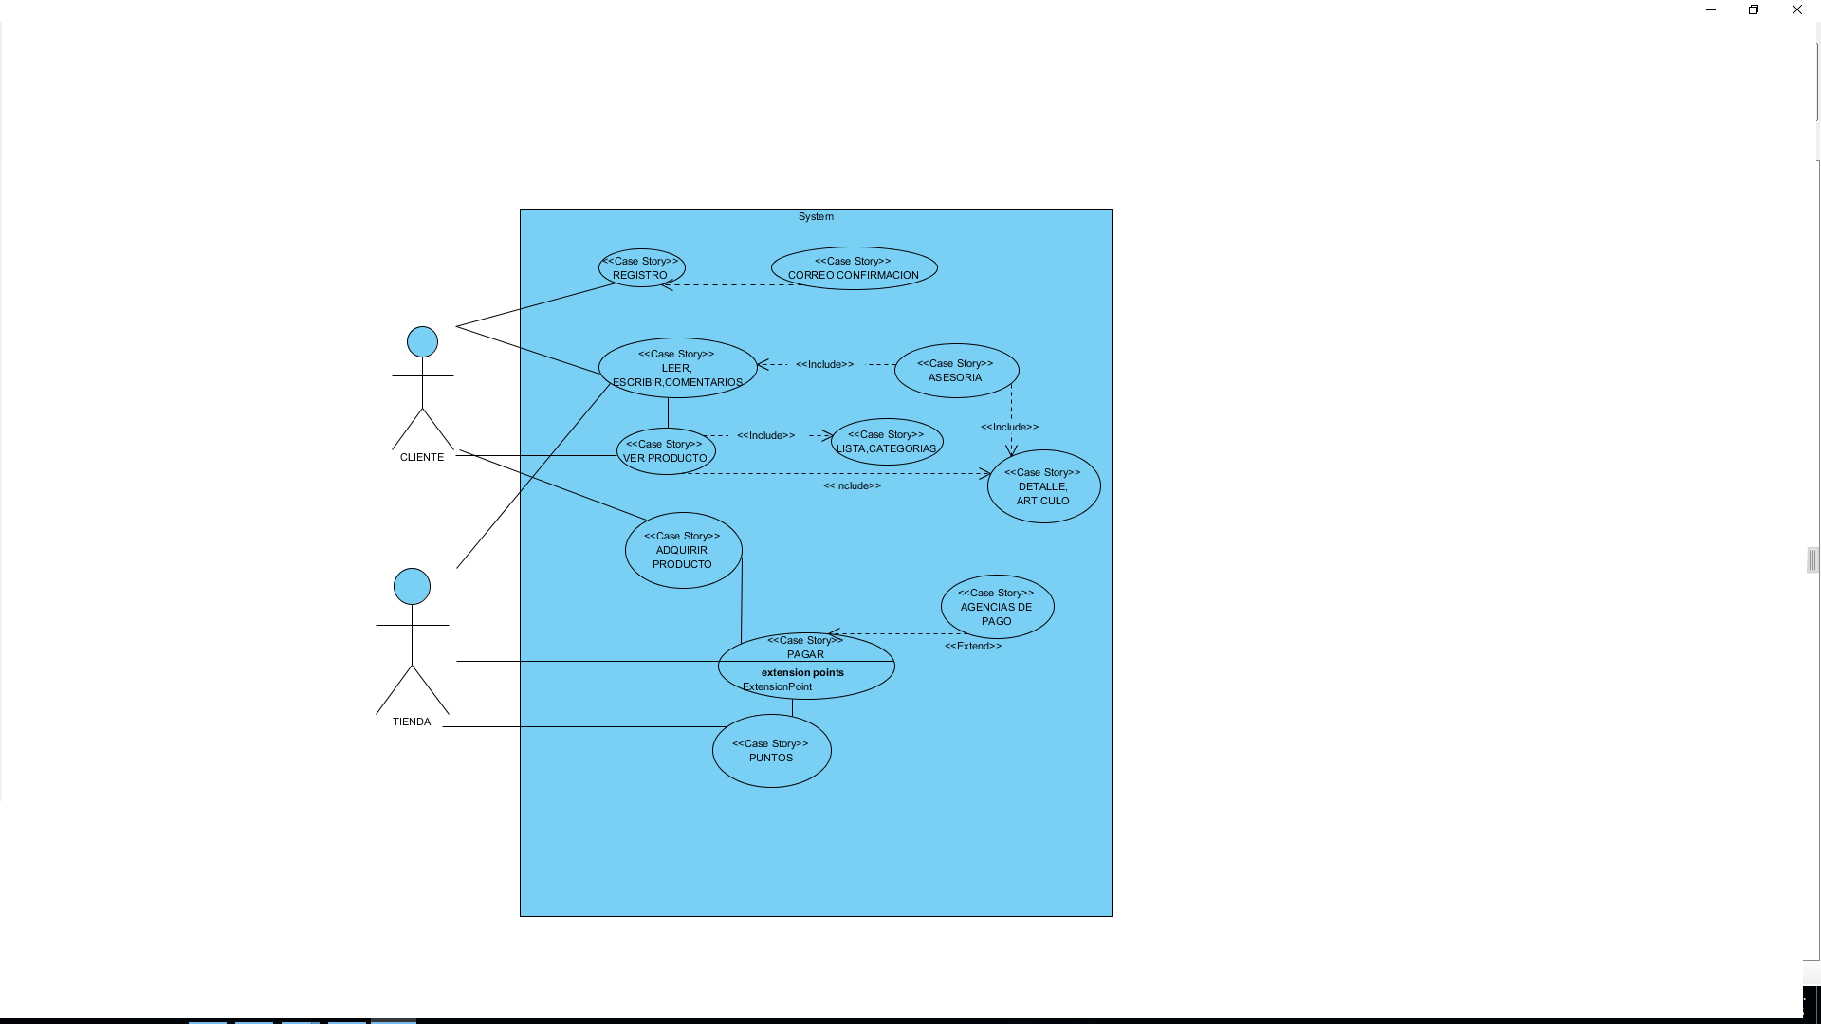
DIAGRAMA CASOS DE USO

Slide 26
CASOS DE USOS EXTENDIDO
Caso de uso | PAGOS
Objetivos asociados | OBJ-5. Implementar nuevas formas de pago.
Requisitos asociados | RF06. formas de pago
Descripción | Da la oportunidad de que el usuario elija como desea pagar su compra: Efectivo, tarjeta debito crédito o sistema de abono.
Precondición | El cliente debe estar previamente registrado con documentación al día.
Secuencia Normal | Paso | Acción
 | 1 | El cliente solicita una página por medio de la web para ver y solicitar productos
 | 2 | El sistema pide que se identifique por medio de su usuario, contraseña.
 | 3 | La página proporciona la vista previa de lo que el cliente necesite
 | 4 | El cliente por medio de la página selecciona el producto a convenir.
 | 5 | El sistema hace un reconocimiento de usuario y categorización del producto para almacenar.
 | 6 | El sistema genera un correo de confirmación de compra por producto.
 | 7
Post-condición | El cliente adquirió un producto por medio de ukiyo shop
Excepciones | Paso | Acción
 | 2 | Si el cliente no tiene usuario, contraseña no se podrá hacer un pedido de producto.
 | 5 | El producto debe encontrarse disponible.
 | 6 | En caso de no confirmase la compra con el correo no podrá acceder a el producto.
Rendimiento | Paso | Cota de tiempo
 | 6 | 3 segundos
Frecuencia esperada | 1 ves por compra
Estabilidad | Alta
Comentarios | La frecuencia de espera podrá aumentar dependiendo la cantidad de productos a convenir.

Slide 27
DIAGRAMA

Slide 28
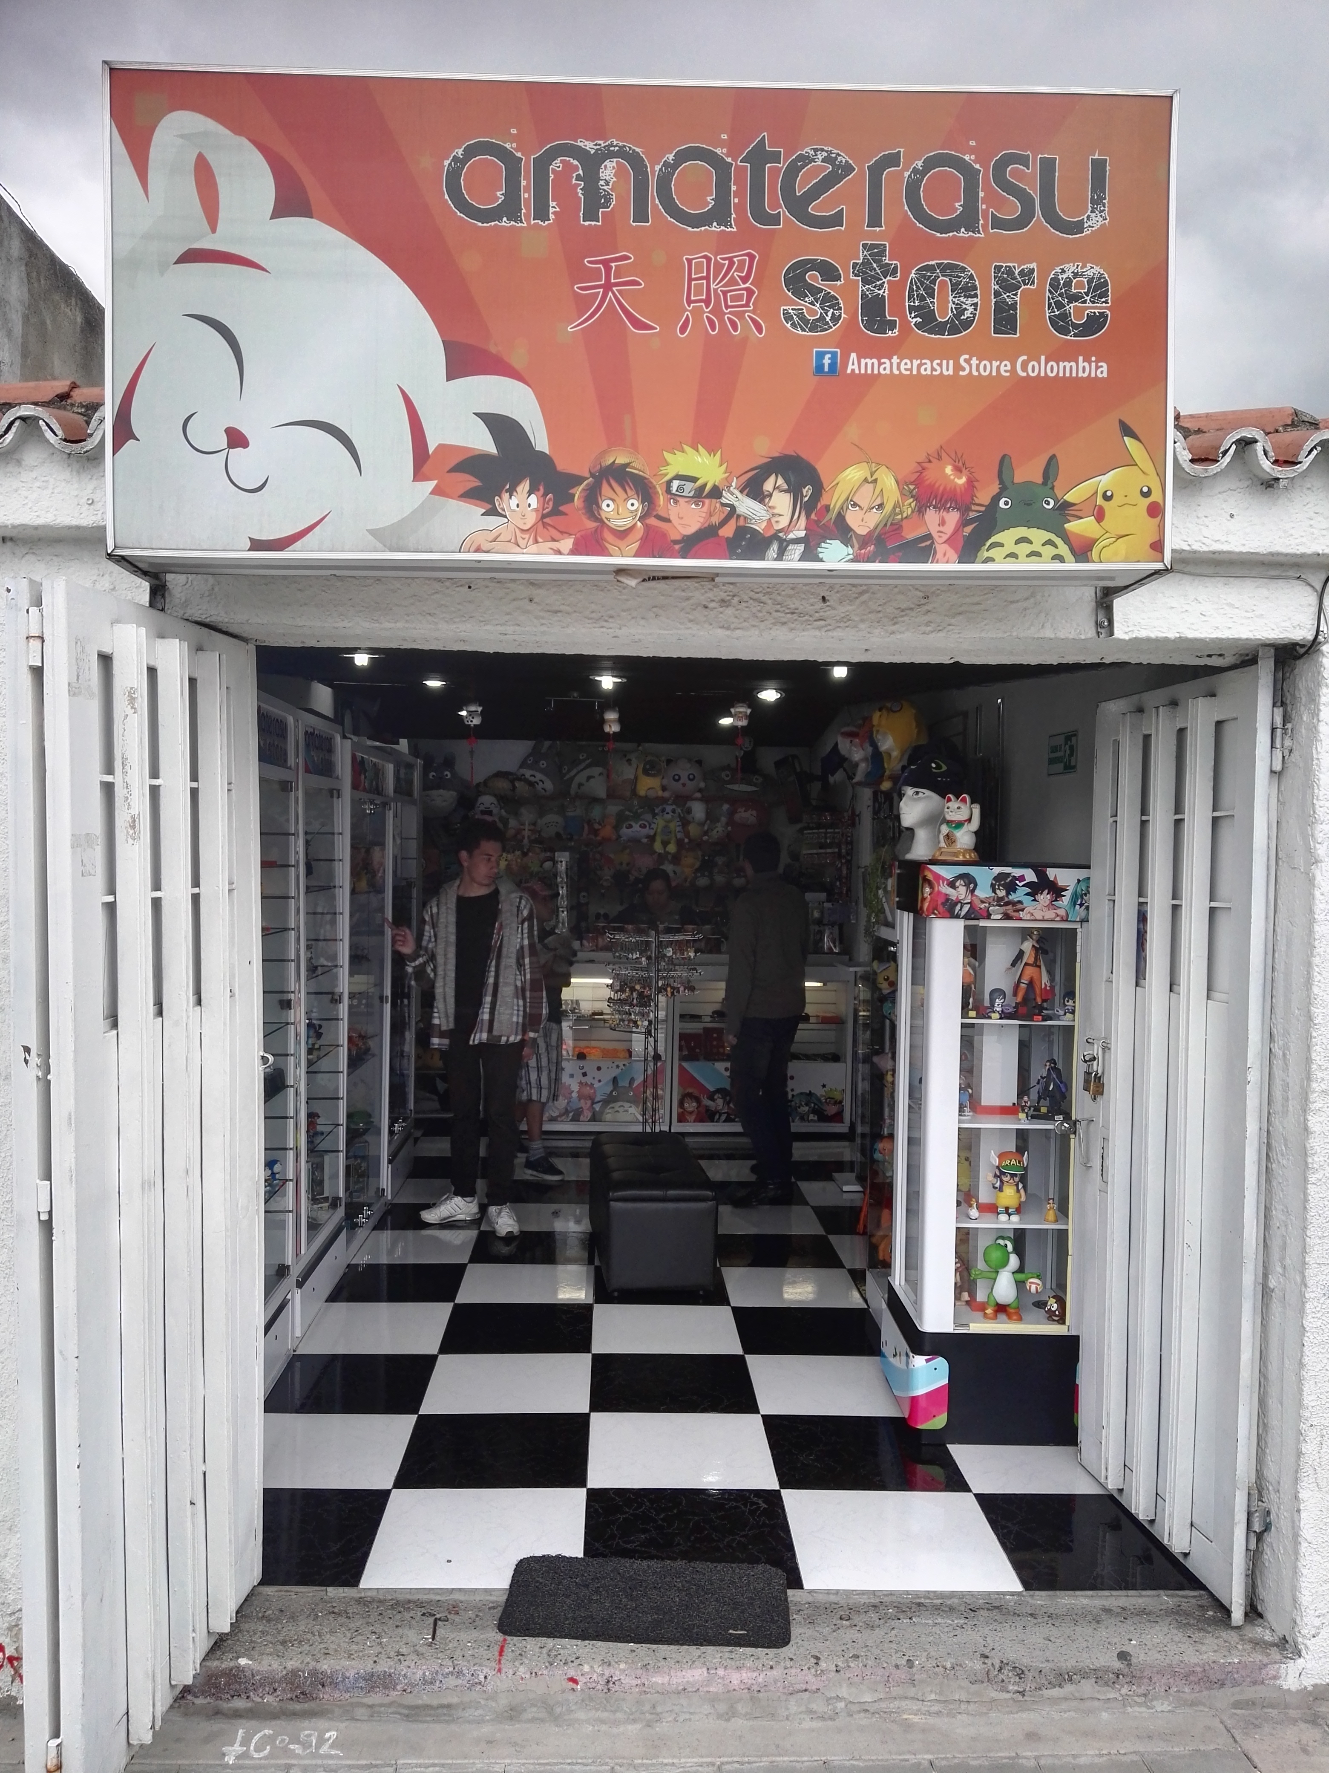

GRACIAS !!!

